Slide 1


Almacén
de bolsillo
Presentación del proyecto
App móvil multiplataforma desarrollada con
React Native + Expo,
compatible con dispositivos móviles.
100%
Móvil
React Native
+ Expo
Compatible
Android e iOS
TECNICATURA UNIVERSITARIA
EN PROGRAMACIÓN
Gestión simple para pequeños comercios.
Notes:
1. Presentación
Tiempo: 0:30. Expositor sugerido: Lautaro.
Somos Lautaro y Mariano. Desarrollamos Almacén de Bolsillo para organizar la actividad cotidiana de pequeños comercios desde el celular. Para mostrar qué resuelve, vamos a seguir un caso ficticio y recorrer una compra y una venta. La portada contiene textos y formas editables y capturas reales de Dashboard y Productos, insertadas como imágenes independientes que pueden reemplazarse.
Fuentes del proyecto: README.md; docs/GuiaDePantallas.md.
Caso de Juan y cantidades: ejemplo ficticio para la demostración.

Slide 2
El problema y nuestro público
Historia de usuario:
Juan atiende
un pequeño almacén
Atiende clientes, recibe mercadería
y comparte tareas con un empleado.
¿Qué queda?
¿Qué se compró y qué se vendió?
Necesita reunir sus registros y consultar
la actividad mientras trabaja.
Caso ficticio del público objetivo
02
Notes:
2. Problema y público objetivo
Tiempo: 2:00. Expositor sugerido: Lautaro.
Presentar a Juan como un personaje ficticio, no como una persona entrevistada. Describir una jornada: atiende, recibe mercadería y registra ventas mientras su empleado también trabaja. Su dificultad es mantener una visión actualizada de lo que ocurrió. Explicar las tareas, frustraciones y resultados deseados del perfil del cliente. El público objetivo son pequeños comercios que necesitan organizar su operación desde el celular. No afirmar que se validaron ahorros o reducción de errores sin un estudio. Transición: estas necesidades orientaron nuestra propuesta.
Fuentes del proyecto: README.md; docs/GuiaDePantallas.md.
Caso de Juan y cantidades: ejemplo ficticio para la demostración.

Slide 3
Nuestra propuesta de valor
Dificultad
Respuesta de la aplicación
Valor esperado
Registros dispersos
Productos y movimientos
en un mismo sistema
Consultar la actividad
Cantidades desactualizadas
Compras y ventas
vinculadas al stock
Ver las existencias
Trabajo compartido
Roles y turnos
según la tarea
Organizar responsabilidades
03
Notes:
3. Nuestra solución y mapa de valor
Tiempo: 1:00. Expositor sugerido: Lautaro.
Explicar cada relación de izquierda a derecha. Para Juan, la compra y la venta modifican las existencias del producto que vamos a seguir. Para otros pequeños comercios, la propuesta es reunir la operación cotidiana y distribuir tareas. Este mapa resume la hipótesis de valor, no demuestra por sí mismo un impacto medido. Transición a Mariano: veamos quiénes usan la aplicación y cómo se organiza su trabajo.
Fuentes del proyecto: README.md; docs/GuiaDePantallas.md.
Caso de Juan y cantidades: ejemplo ficticio para la demostración.

Slide 4
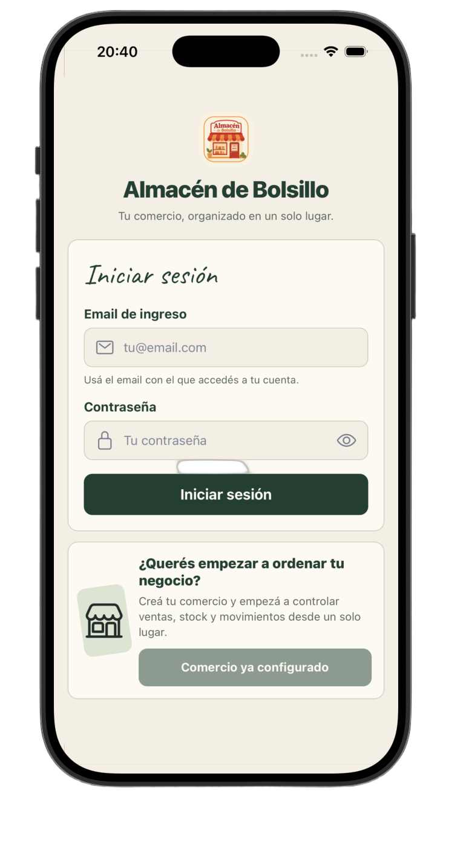
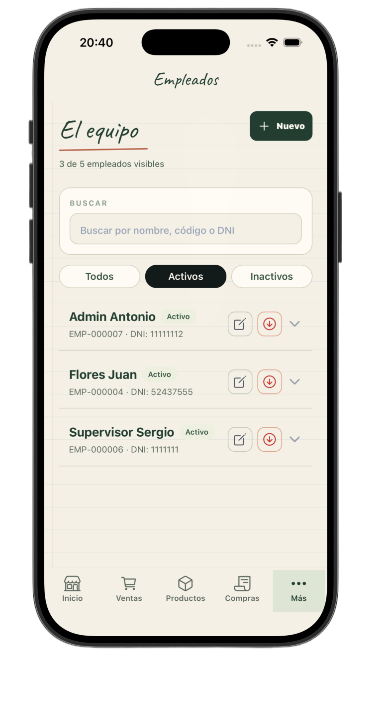
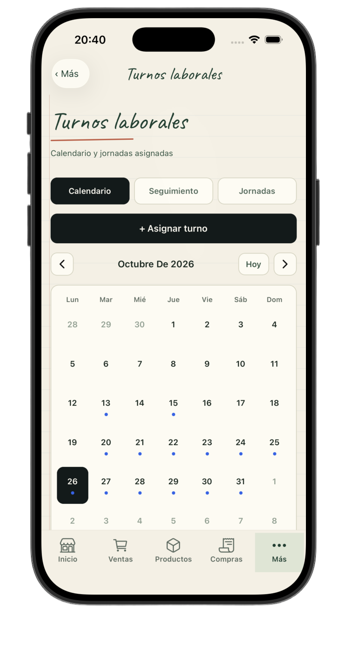
Bienvenida y personas
Video local
pendiente
Acceso
Personas y roles
Turnos
04
Notes:
4. Video: bienvenida y personas
Tiempo: 1:30. Expositor sugerido: Mariano.
Recorrido de grabación: 0:00 inicio de sesión; 0:10 breve registro del dueño con datos ficticios; 0:25 ingreso y orientación en dashboard; 0:35 cuenta de empleado y selección de rol; 0:55 jornada asignada en varias fechas; 1:15 acceso del empleado y consulta de sus turnos. Explicar que el dueño administra su cuenta y que las opciones visibles cambian según el rol. No convertir el registro en el centro de la demo. Las capturas actuales son un respaldo visual real del proyecto, no una grabación del caso. Transición: ya conocemos a las personas; ahora seguimos la mercadería.
Fuentes del proyecto: README.md; docs/GuiaDePantallas.md.
Caso de Juan y cantidades: ejemplo ficticio para la demostración.

Slide 5
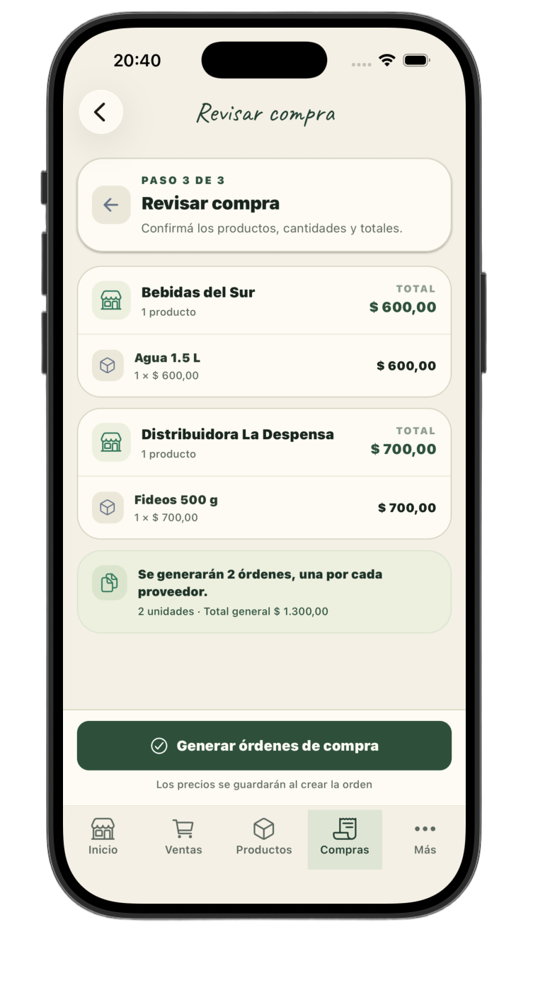
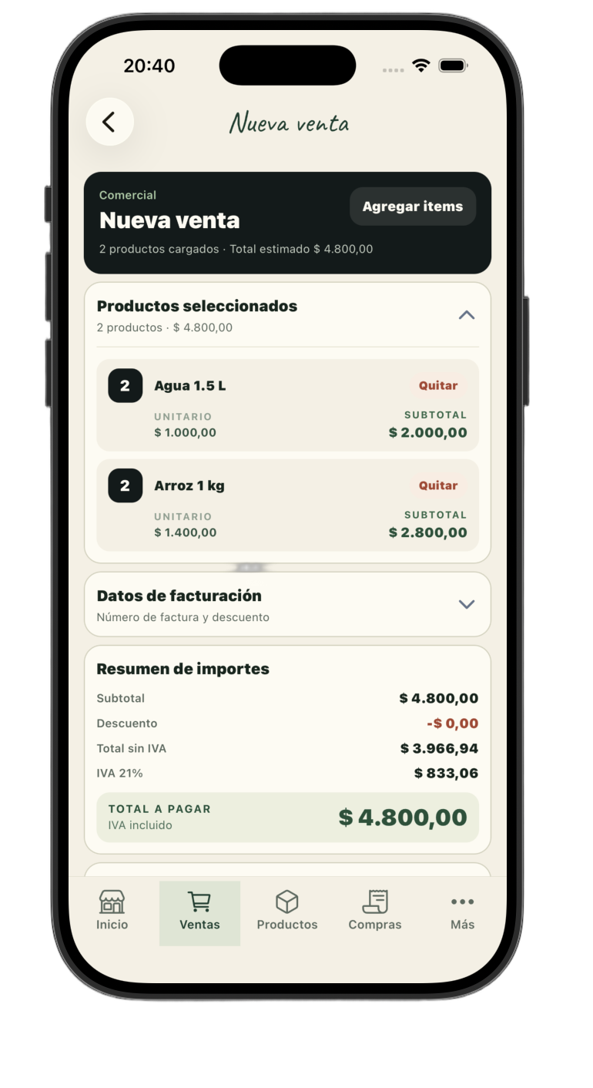
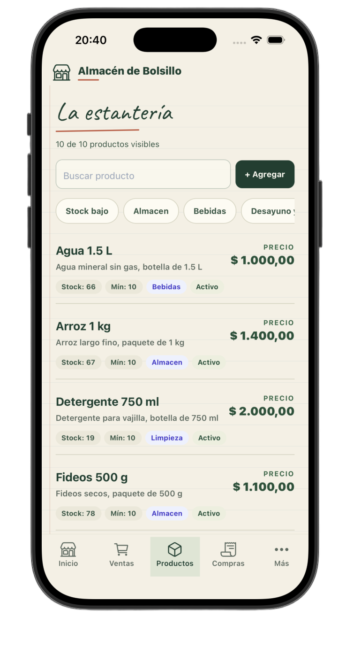
Un día en el comercio
Arroz de 1 kg
2 iniciales
+ 10 compradas
− 3 vendidas
9 unidades
Caso propuesto para grabar. Las capturas muestran otras operaciones del proyecto.
Video local pendiente
05
Notes:
5. Video: un día en el comercio
Tiempo: 4:00. Expositor sugerido: Mariano.
0:00 presentar arroz de 1 kg con 2 unidades y mínimo 5. 0:25 mostrar proveedor asociado y registrar una compra de 10 unidades. 1:20 confirmar la compra y consultar 12 unidades. 1:50 registrar una venta de 3 unidades. 2:50 volver al producto y comprobar 9 unidades. 3:15 revisar historial y dashboard. 3:45 cerrar la demostración: la misma operación queda conectada con las existencias y el resumen del negocio. Las cifras son un guion ficticio que debe prepararse antes de grabar. Restaurar el estado inicial antes de repetir. No afirmar que los importes de las capturas corresponden a este ejemplo.
Fuentes del proyecto: README.md; docs/GuiaDePantallas.md.
Caso de Juan y cantidades: ejemplo ficticio para la demostración.

Slide 6
Cómo está construida
Aplicación
API
Base de datos
Expo y React Native
Pantallas y navegación
Node.js y Express
Reglas de la operación
Prisma y PostgreSQL
Persistencia y transacciones
Contratos TypeScript compartidos entre aplicación y API
Consistencia
Seguridad
Accesibilidad
Compras, ventas y stock
dentro de transacciones
Hash scrypt con salt
Autorización API por reforzar
Etiquetas en controles
Temas claro y oscuro
06
Notes:
6. Arquitectura, accesibilidad y responsabilidad
Tiempo: 4:00. Expositor sugerido: Lautaro.
Primer minuto: la app presenta información y envía solicitudes a la API; la API aplica la operación y accede a PostgreSQL mediante Prisma. El paquete compartido define contratos TypeScript. Segundo minuto: una compra y una venta incluyen varios cambios relacionados; las transacciones evitan que una parte se guarde y otra no. Tercer minuto: las contraseñas usan scrypt con salt aleatorio y comparación segura. La matriz por roles organiza la interfaz, pero aún debe reforzarse la autorización de cada operación sensible en la API. La versión actual no usa JWT. Cuarto minuto: hay etiquetas accesibles en controles y temas claro y oscuro. Esto no equivale a una auditoría completa de accesibilidad. Proponer evaluación con lectores de pantalla y contraste. Responsabilidad: usar datos ficticios en la demo y no exponer información personal. Repartir esta sección si refleja mejor las responsabilidades reales del equipo.
Fuentes del proyecto: docs/Stack.md; docs/matriz_permisos_uml_almacen_bolsillo_md_2026.md; backend/src/modules/auth/password.ts; frontend/components/auth/CredentialsForm.tsx.
Caso de Juan y cantidades: ejemplo ficticio para la demostración.

Slide 7
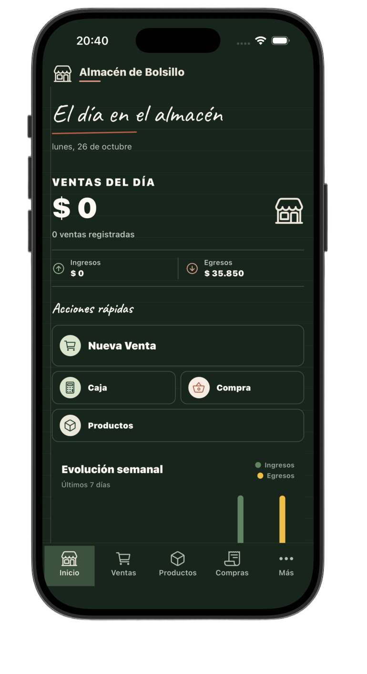
Resultados y futuro
Juan puede consultar
la actividad de su comercio
Compras y ventas conectadas con el stock
Historial de operaciones
Organización de empleados y turnos
Próximas prioridades
Autorización en API y pruebas
Evaluación de accesibilidad con usuarios
07
Notes:
7. Resultados y futuro
Tiempo: 2:00. Expositor sugerido: Mariano y Lautaro.
Mariano, primer minuto: recuperar el caso de Juan y el circuito de arroz. El prototipo conecta registros de compra y venta con las existencias y permite consultar operaciones. También organiza personas y turnos. Lautaro, segundo minuto: reconocer la necesidad de reforzar la autorización en API, evaluar accesibilidad y ampliar pruebas. Los scripts test generales son marcadores, no una suite completa. El ahorro de tiempo y la reducción de errores son beneficios esperados que requieren validación con usuarios. Cierre: desarrollamos una herramienta para que el comerciante pueda consultar y organizar su actividad cotidiana desde el celular. Dar lugar a preguntas.
Fuentes del proyecto: README.md; docs/Stack.md; docs/matriz_permisos_uml_almacen_bolsillo_md_2026.md.
Caso de Juan y cantidades: ejemplo ficticio para la demostración.

